Slide 1

MODEL PEMBELAJARAN
Disampaikan Oleh: Sri Sulastri
Widyaiswara LPMP Jakarta
BIMTEK PENYEGARAN KURIKULUM 2013 BAGI IK SMA ANGKATAN II
LPMP DKI JAKARTA TAHUN 2017

Slide 2
TUJUAN PEMBELAJARAN
Melalui penugasan individu, peserta mampu mensimulasikan dan mengidentifikasi sintaks model pembelajaran Discovery Learning
Melalui penugasan individu, peserta mampu mensimulasikan dan mengidentifikasi sintaks model pembelajaran Problem Based Learning

Slide 3
LATAR BELAKANG
Guru profesional tidak hanya menguasai sejumlah materi pembelajaran, tetapi juga terampil dalam menggunakan model-model pembelajaran yang tepat.
Guru harus dapat memilih model pembelajaran yang tepat agar pembelajaran menjadi aktif, inovatif, kreatif, efektif, dan peserta didik memiliki pengalaman belajar dengan pendekatan saintifik.
Pada Permendikbud nomor 103 tahun 2014 tentang pembelajaran pada pendidian dasar dan menengah, model pembelajaran yang disarankan untuk guru lakukan adalah discovery learning, project based learning, problem based learning, dan inquiry learning.

Slide 4
PENGERTIAN
MODEL PEMBELAJARAN
Model pembelajaran merupakan
kerangka konseptual dan operasional pembelajaran yang mempunyai nama, ciri, urutan logis, pengaturan, dan budaya
(Permendikbud No. 103 Tahun 2014 pasal 2 ayat 5)

Slide 5
PENGERTIAN SINTAKS
Di dalam model pembelajaran terdapat karakteristik yang dikenal dengan istilah sintaks.
Sintaks adalah tahapan aktivitas guru dan peserta didik dalam pembelajaran.
Di balik tahapan pembelajaran tersebut terdapat rasional yang membedakan antara model pembelajaran yang satu dengan model pembelajaran yang lain.

Slide 6
SIMULASI
DISCOVERY LEARNING
2.2
BIMTEK PENYEGARAN KURIKULUM 2013 BAGI IK SMA ANGKATAN II
LPMP DKI JAKARTA TAHUN 2017

Slide 7
ADAKAH YANG TAHU?
MENGAPA PESERTA DIDIK ACAPKALI LUPA PADA MATERI PEMBELAJARAN YANG TELAH DISAMPAIKAN?
1. MENSTIMULASI PESERTA
Notes:
7

Slide 8
Perhatikan 7 Pengalaman Belajar Ini
AUDIO VISUAL
TEACH OTHER
LECTURE
PRACTISE BY DOING
DEMONTRATION
READING
DISCUSSION GROUP
1. MENSTIMULASI PESERTA

Slide 9
DAYA SERAP
PENGALAMAN BELAJAR
Daya serap berhubungan dengan pengalaman belajar.
Setiap pengalaman belajar memiliki daya serap yang berbeda-beda.
1. MENSTIMULASI PESERTA
Notes:
9

Slide 10
DISKUSI KELOMPOK
Susunlah ketujuh pengalaman belajar di atas berdasarkan daya serapnya mulai dari pengalaman belajar yang berdaya serap paling rendah pada urutan pertama sampai dengan pengalaman belajar dengan daya serap paling tinggi pada urutan terakhir dalam suatu piramida belajar berikut ini ...
2. MENGIDENTIFIKASI MASALAH

Slide 11
MEMPREDIKSI
PIRAMIDA PENGALAMAN BELAJAR
1
2
7
3
4
5
6
3 dan 4. PENGUMPULAN DAN PENGOLAHAN DATA

Slide 12
PENUGASAN INDIVIDU
Susunlah 7 pengalaman belajar dalam suatu piramida pengalaman belajar sesuai dengan daya serapnya selama 10 menit
3 dan 4. MENGUMPULKAN DAN MENGOLAH DATA

Slide 13
MENYUSUN PIRAMIDA PENGALAMAN BELAJAR
3 dan 4. MENGUMPULKAN DAN MENGOLAH DATA

Slide 14
KOREKSI ANTAR PESERTA
5. MEMVERIFIKASI

Slide 15
KESIMPULAN
Bagaimana urutan ketujuh pengalaman belajar yang benar sesuai dengan daya serapnya setelah 24 jam?
Mengapa susunannya bisa demikian?
Apa yang harus ita lakukan setelah mengetahui piramida pengalaman belajar ini?
6. MENGGENERALISASI

Slide 16
KONSEP
DISCOVERY LEARNING
2.2
BIMTEK PENYEGARAN KURIKULUM 2013 BAGI IK SMA ANGKATAN II
LPMP DKI JAKARTA TAHUN 2017

Slide 17
DEFINISI
Discovery learning mempunyai prinsip yang sama dengan problem based learning dan inquiry learning. Pada discovery learning lebih menekankan pada ditemukannya konsep atau prinsip yang sebelumnya tidak diketahui. Masalah yang dihadapkan kepada peserta didik adalah semacam masalah yang direkayasa oleh guru.
Pada inquiry learning, masalahnya bukan hasil rekayasa sehingga peserta didik harus mengerahkan seluruh pikiran dan keterampilannya untuk mendapatkan temuan-temuan di dalam masalah itu melalui proses penelitian
Sedangkan problem based learning lebih memberi tekanan pada kemampuan menyelesaikan masalah.

Slide 18
KONSEP
Dalam discovery learning, peserta didik dituntut untuk melakukan berbagai aktivitas menghimpun informasi, membandingkan, mengkategorikan, menganalisis, mengintegrasikan, dan menyimpulkan yang dapat memungkinkan terjadinya generalisasi.
Peserta didik dikatakan memahami suatu konsep apabila mengetahui lima unsur dari konsep itu, meliputi: (1) nama; (2) contoh-contohnya baik yang positif maupun yang negatif; (3) karakteristik, baik yang pokok maupun tidak; (4) rentangan karakteristik; dan (5) kaidah.
Discovery learning adalah model pembelajaran dimana materi yang akan disampaikan tidak disampaikan dalam bentuk final akan tetapi peserta didik didorong untuk mengidentifikasi apa yang ingin diketahuinya dengan mengorganisasi (mengkonstruksi) sendiri pemahamannya.

Slide 19
KELEBIHAN PENERAPAN
DISCOVERY LEARNING
Membantu peserta didik untuk memperbaiki dan meningkatkan keterampilan-keterampilan dan proses-proses kognitif.
Pengetahuan yang diperoleh melalui metode ini sangat pribadi dan ampuh karena menguatkan pengertian, ingatan dan transfer.
Menimbulkan rasa senang pada diri peserta didik, karena tumbuhnya rasa menyelidiki dan berhasil.
Metode ini memungkinkan peserta didik berkembang dengan cepat dan sesuai dengan kecepatannya sendiri.

Slide 20
LANJUTAN
Peserta didik mengarahkan kegiatan belajarnya sendiri dengan melibatkan akal dan motivasinya.
Model pembelajaran ini dapat membantu peserta didik memperkuat konsep dirinya, karena memperoleh kepercayaan bekerja sama dengan yang lainnya.
Berpusat pada peserta didik dan guru yang bersama berperan aktif mengeluarkan gagasan-gagasan.
Membantu peserta didik menghilangkan skeptisme (keragu-raguan) karena mengarah pada kebenaran yang final dan tertentu atau pasti.

Slide 21
LANJUTAN
Peserta didik akan mengerti konsep dasar dan ide-ide lebih baik.
Membantu dan mengembangkan ingatan dan transfer kepada situasi proses belajar yang baru.
Mendorong peserta didik berfikir dan bekerja atas inisiatif sendiri.
Mendorong peserta didik berfikir intuisi dan merumuskan hipotesis sendiri.
Memberikan keputusan yang bersifat intrinsik.
Situasi proses belajar menjadi lebih terangsang.

Slide 22
LANJUTAN
15. Proses belajar meliputi sesama aspeknya peserta
didik menuju pada pembentukan manusia
seutuhnya
16. Meningkatkan tingkat penghargaan pada peserta
didik.
17. Kemungkinan peserta didik belajar dengan
memanfaatkan berbagai jenis sumber belajar.
18. Dapat mengembangkan bakat dan kecakapan
individu.

Slide 23
Langkah-langkah Operasional Implementasi Discovery Learning
Langkah Persiapan
1. Menentukan tujuan pembelajaran
2. Melakukan identifikasi karakteristik peserta
3. Memilih materi pelajaran
4. Menentukan topik-topik yang harus
didik (kemampuan awal, minat, gaya belajar,
dan sebagainya)
dipelajari peserta didik secara induktif (dari
contoh-contoh generalisasi

Slide 24
Lanjutan
    Mengembangkan bahan-bahan belajar yang berupa contoh-contoh, ilustrasi, tugas dan sebagainya untuk dipelajari peserta didik.
    Mengatur topik-topik pelajaran dari yang sederhana ke kompleks, dari yang konkret ke abstrak, atau dari tahap enaktif, ikonik sampai ke simbolik.
    Melakukan penilaian proses dan hasil belajar peserta didik.

Slide 25
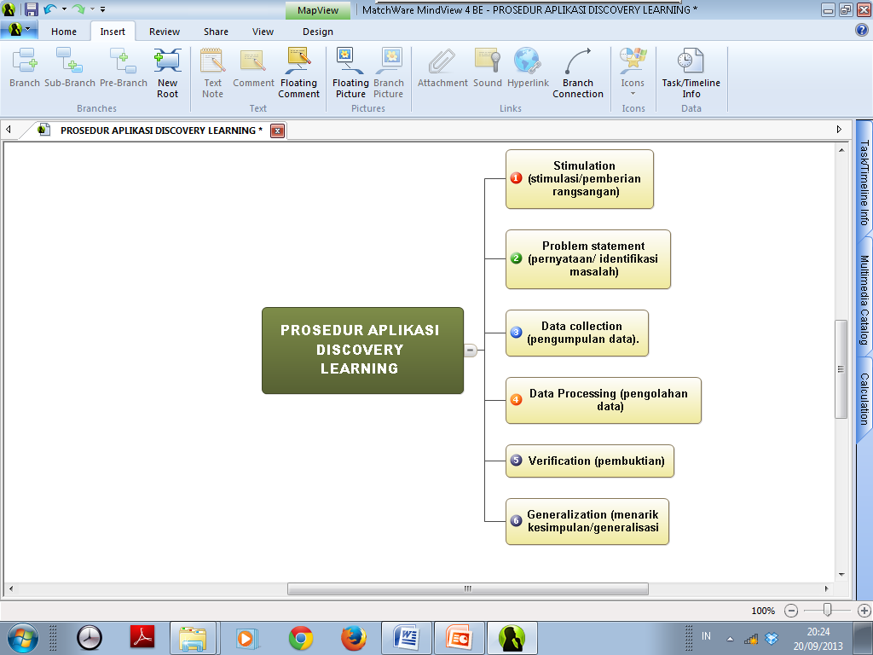

Slide 26
Sistem Penilaian
Penilaian dapat dilakukan dengan menggunakan tes maupun non tes
Penilaian yang digunakan dapat berupa penilaian pengetahuan, keterampilan, sikap, atau penilaian berupa hasil kerja peserta didik.

Slide 27
SIMULASI
PROBLEM BASED LEARNING
2.2
BIMTEK PENYEGARAN KURIKULUM 2013 BAGI IK SMA ANGKATAN II
LPMP DKI JAKARTA TAHUN 2017

Slide 28
PENUGASAN INDIVIDU
Di Puncak Bogor banyak dijumpai penjual sate kelinci. Pada satu kawasan terdapat seorang peternak kelinci yang memiliki 8 buah kandang dengan masing-masing terisi 3 ekor kelinci. Suatu hari datanglah tetangga Peternak hendak menitipkan 4 ekor kelinci yang baru dibelinya. Peternak memperbolehkan dengan syarat si Tetangga mampu menyusun kelinci dengan jumlah kelinci di setiap 3 deret kandang adalah 9 ekor seperti semula. Bagaimana prediksi susunannya?
1. ORIENTASI PESERTA PADA MASALAH

Slide 29
PENUGASAN INDIVIDU
2. MENGORGANISASI PESERTA

Slide 30
PENUGASAN INDIVIDU
Bantulah tetangga Peternak di atas untuk memprediksi susunan kelinci pada setiap kandang dalam waktu 10 menit
Tulisanlah susunan kelinci dalam bentuk angka pada LK berikut ini
2. MENGORGANISASI PESERTA

Slide 31
SUSUNAN KELINCI DALAM KANDANG
2. MENGORGANISASI PESERTA

Slide 32
PEMBIMBINGAN INDIVIDU/KELOMPOK
Bila Anda telah mampu menyelesaiannya, serahanlah hasilnya pada Fasilitator untuk dikoreksi
Bila susunan Anda benar jadilah Tutor Sebaya bagi peserta yang lain
3. MEMBIMBING PESERTA INDIVIDUAL/KELOMPOK

Slide 33
MENYAJIKAN HASIL KARYA
Pindahanlah jawaban Anda pada kertas posh-it yang diberikan oleh fasilitator
Tempelanlah kertas posh it pada papan tulis yang telah disediakan
4. MENYAJIKAN HASIL KARYA

Slide 34
EVALUASI
Apa kata kunci yang harus kita gunaan dalam menyelesaian Game kelinci?
Berapa banyak kombinasi yang bisa diciptaan dalam penyelesaian Game kelinci?
5. ANALISIS DAN EVALUASI

Slide 35
EVALUASI HASIL GAME KELINCI
5. ANALISIS DAN EVALUASI

Slide 36
KONSEP
PROBLEM BASED LEARNING
BIMTEK PENYEGARAN KURIKULUM 2013 BAGI IK SMA ANGKATAN II
LPMP DKI JAKARTA TAHUN 2017

Slide 37
KONSEP
PROBLEM BASED LEARNING
Problem Based Learning (PBL) adalah pembelajaran yang menggunakan masalah nyata (real world) yang tidak terstruktur (ill-structured) dan bersifat terbuka sebagai konteks bagi peserta didik untuk mengembangkan keterampilan menyelesaikan masalah dan berpikir kritis serta sekaligus membangun pengetahuan baru

Slide 38
TUJUAN
PROBLEM BASED LEARNING
Mengembangan kemampuan berpikir kritis dan kemampuan pemecahan masalah dan sekaligus mengembangkan kemampuan peserta didik untuk secara aktif membangun pengetahuan sendiri

Slide 39
PRINSIP
PROBLEM BASED LEARNING
Menggunakan masalah nyata sebagai untuk mengembangkan pengetahuan kemampuan berpikir kritis dan memecahan masalah.
Masalah itu bersifat terbuka (open-ended problem)
Berpusat pada peserta didik (student-centered)
Kolaborasi antarpeserta didik sangat diperlukan

Slide 40
CIRI-CIRI PBL
Merupakan aktivitas pembelajaran tidak hanya sekedar mengharapkan peserta didik mendengarkan, mencatat, kemudian menghapal materi pembelajaran, melainkan harus aktif berpikir, berkomunikasi, mencari dan mengolah data, dan akhirnya menyimpulkan.
Aktivitas pembelajaran harus diarahkan untuk menyelesaikan masalah. PBL menempatkan masalah sebagai fokus pembelajaran, tanpa masalah tidak mungkin terjadi proses pembelajaran.
Pemecahan masalah dilakukan menggunakan pendekatan berpikir ilmiah (deduktif-induktif; sistematik-empirik).

Slide 41
LANGKAH-LANGKAH PBL
TAHAP 1
Mengorientasikan peserta didik terhadap masalah
TAHAP 2
Mengorganisasi peserta didik untuk belajar
Membimbing penyelidikan individual maupun kelompok
TAHAP 3
TAHAP 4
Mengembangkan dan menyajikan hasil karya
TAHAP 5
Menganalisis dan mengevaluasi proses pemecahan masalah

Slide 42
PENILAIAN PBL
Ditekankan penilaian
pemecahan masalah dalam bentuk penilaian kinerja

Slide 43
KONSEP
PROJECT BASED LEARNING
BIMTEK PENYEGARAN KURIKULUM 2013 BAGI IK SMA ANGKATAN II
LPMP DKI JAKARTA TAHUN 2017

Slide 44
KONSEP
PROJECT BASED LEARNING
Project Based Learning adalah pembelajaran yang menggunakan proyek/kegiatan sebagai inti pembelajaran. Peserta didik melakukan eksplorasi, penilaian, interpretasi, sintesis, dan informasi untuk menghasilkan berbagai bentuk hasil belajar.
Model pembelajaran ini dimulai dengan memunculkan pertanyaan menuntun dan membimbing siswa dalam sebuah proyek kolaboratif yang mengintegrasian berbagai subjek (materi) dalam kurikulum.

Slide 45
Prinsip Project Based Learning
Pembelajaran berpusat pada peserta didik yang melibatkan tugas-tugas pada kehidupan nyata.
Tugas proyek menekankan pada kegiatan penelitian berdasarkan suatu tema atau topik yang telah ditentukan dalam pembelajaran.
Penyelidikan atau eksperimen dilakukan secara otentik dan menghasilkan produk nyata.
Produk, laporan atau hasil karya tersebut selanjutnya dikomunikasikan untuk mendapat tanggapan dan umpan balik untuk perbaikan proyek berikutnya.

Slide 46
Manfaat Project Based Learning
Memperoleh pengetahuan dan keterampilan baru dalam pembelajaran
Meningkatkan kemampuan peserta didik dalam pemecahan masalah.
Membuat peserta didik lebih aktif dalam memecahkan masalah yang kompleks
Mengembangkan dan meningkatkan keterampilan peserta didik dalam mengelola sumber/bahan/alat untuk menyelesaikan tugas.
Meningkatkan kolaborasi peserta didik khususnya pada PjBL yang bersifat kelompok.

Slide 47
Kriteria Project Based Learning
Thomas (2000) menetapkan lima kriteria Pembelajaran Berbasis Proyek.
keterpusatan (centrality)
berfokus pada pertanyaan atau masalah
investigasi konstruktif atau desain
otonomi pembelajar
Realistis

Slide 48
Karakteristik
Project Based Learning
Menekankan aktivitas pembelajaran siswa
1. Student centered (berpusat pada siswa )
- Menjadi : problem solver, decision maker, investigator, documentaria
- Berperan sebagai pekerja sesuai dengan bidang ilmu
2. Long-term (Jangka panjang)
- Panjang waktu proses pembelajaran yang bervariasi
3. Terintegrasi dengan isu-isu nyata dan

Slide 49
Lanjutan..........
4. Mengembangkan keterampilan dunia nyata
Berbagai keterampilan yang diperoleh:
- Kemampuan bekerja dengan baik dengan orang lain
- Membuat keputusan bijaksana
- Mengambil inisiatif
- Memecahkan masalah yang komplek
5. Memungkinkan untuk berbagai gaya belajar
- Dapat diakses oleh semua pembelajar

Slide 50
Langkah-langkah
Pembelajaran Berbasis Proyek
1. Penentuan proyek
2. Perancangan penyelesaian proyek
3. Penyusunan jadwal
6. Evaluasi proses dan hasil proyek
5. Penyusunan laporan & presentasi
4. Penyelesaian dengan fasilitasi & monitoring guru

Slide 51
Penilaian dalam
Project Based Learning
Hal-hal yang perlu dipertimbangkan
dalam penilaian PjBL
Kemampuan pengelolaan
Relevansi
Keaslian

Slide 52
Contoh Rubrik Penilaian Proyek
No | Tahapan | Skor
1 | Perencanaan Menyiapkan alat Menyiapkan bahan | 1-5
2 | Pengumpulan data Mencatat hasil pengamatan Data sesuai dengan hasil pengamatan | 1-10
3 | Pengorganisasian data Mengelompokkan data berdasarkan jenis indikator buatan | 1-5
4 | Pengolahan data Menetapkan jenis indikator buatan | 1-5
5 | Penyajian data Membuat laporan tertulis Mempresentasikan hasil pengamatan | 1-10
 | Jumlah skor | 5-35

Slide 53
KONSEP
INQUIRY LEARNING
BIMTEK PENYEGARAN KURIKULUM 2013 BAGI IK SMA ANGKATAN II
LPMP DKI JAKARTA TAHUN 2017

Slide 54
DEFINISI INQUIRY LEARNING
Inquiry merupakan perluasan dari discovery yang digunakan lebih mendalam. Atau dengan atau lain, discovery merupakan bagian dari inquiry
Secara bahasa, inquiry merupakan pernyataan, pemeriksaan, atau penyelidikan.
Inquiry adalah suatu proses umum yang dilakukan manusia untuk mencari atau memahami informasi

Slide 55
KONSEP INQUIRY LEARNING
Inquiry Learning merupakan serangkaian kegiatan belajar yang melibatkan secara maksimal seluruh kemampuan siswa untuk mencari dan menyelidiki secara sistematis, kritis, logis, dan analitis sehingga mereka dapat merumuskan sendiri penemuannya.
Syarat timbulnya kegiatan Inquiry Learning adalah:
Suasana terbuka yang mengundang siswa berdiskusi
Pembelajaran berfokus pada hipotesis
Penggunaan fakta sebagai eviden

Slide 56
Tujuan Inquiry Learning
Memfasilitasi siswa untuk dapat mengembangkan disiplin intelektual dan keterampilan berpikir dengan memberikan pertanyaan-pertanyaan dan mendapatkan jawaban atas dasar rasa ingin tahunya

Slide 57
Peran Guru
Dalam Inquiry Learning
Motivator, memberi stimulasi agar siswa aktif
Fasilitator, menunjukkan jalan keluar bila siswa mengalami kesulitan
Penanya, menyadarkan siswa dari kekeliruan yang mereka buat
Administrator, bertanggung jawab dalam seluruh kegiatan kelas
Pengarah, memimpin kegiatan siswa untuk mencapai tujuan yang diharapkan
Manager, pengelola sumber belajar, waktu, dan organisasi kelas
Rewarder, pemberi penghargaan pada prestasi yang dicapai siswa

Slide 58
Kelebihan Inquiry Learning
Dapat membentuk dan mengembangkan self-concept pada
diri siswa, sehingga siswa dapat memiliki konsep dasar
dan ide-ide yang lebih baik
Mendorong siswa berpikir dan bekerja atas inisiatifnya
sendiri, berpikir objektif, jujur, dan terbuka
Mendorong siswa untuk berpikir intuitif dan merumuskan hipotesisnya sendiri
Memberi kepuasan yang bersifat intrinsik
Situasi belajar mengajar menjadi menantang
Dapat mengembangkan kecakapan individu
Dapat memberikan waktu pada siswa seukupnya sehingga mereka dapat mengasimilasi dan mengakomodasi informasi

Slide 59
Langkah-Langkah Inquiry Learning
Mengamati berbagai fenomena alam yang akan memberikan pengalaman belajar
TAHAP 1
TAHAP 2
Mengajukan pertanyaan tentang fenomena yang dihadapi
TAHAP 3
Mengajukan dugaan atau kemungkinan jawaban
TAHAP 4
Mengumpulan data yang terkait dengan dugaan
TAHAP 5
Merumusan kesimpulan berdasarkan data yang diolah

Slide 60
Sistem Penilaian
Penilaian yang digunakan dapat berupa penilaian pengetahuan, keterampilan, sikap, atau penilaian berupa portofolio peserta didik.

Slide 61
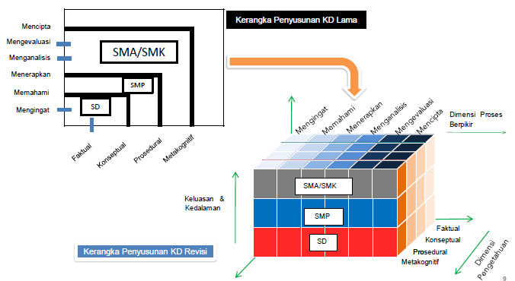
KECAKAPAN BERFIKIR
DAN DIMENSI PENGETAHUAN

Slide 62
TEKNIK PENILAIAN DALAM KURIKULUM 2013 TAHUN 2016
Tes Tulis
Tes lisan
Penugasan
Pengeta-huan
Keterampilan
Sikap
Observasi
Penilaian diri
Penilaian
Teman Sebaya
Unjuk Kerja
Proyek
Produk
Portofolio

Slide 63
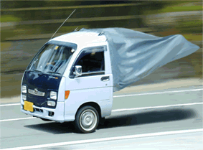


Terimakasih atas perhatiannya
Terimakasih atas perhatiannya
HP: 0813 8459 3673
Email: ksrisulastri@yahoo.co.id
ksrisulastri@gmail.com

